Slide 1











Представляємо серію навчально-методичних посібників
«Збірник нескладних, але корисних вправ…»

Slide 2
Основна мета посібника — допомогти вчителю математики у доборі нескладних, але корисних вправ (в основному, початкового та середнього рівня навчальних досягнень) з шкільного курсу алгебри та геометрії 7 класу. Саме таких вправ бракую у діючих підручниках. Ці вправи учитель може пропонувати на різних етапах навчання: під час повторення, актуалізації опорних знань, вивчення нового матеріалу та його закріплення. Посібник написано відповідно до програми,тому легко адаптується до будь-якого підручника.
Основна мета посібників — допомогти вчителю математики у доборі нескладних, але корисних вправ (в основному, початкового та середнього рівня навчальних досягнень). Саме таких вправ бракую у діючих підручниках. Ці вправи учитель може пропонувати на різних етапах навчання: під час повторення, актуалізації опорних знань, вивчення нового матеріалу та його закріплення.
Посібники написано відповідно до програми, тому легко адаптуються до будь-якого підручника.
Під час виконання запропонованих вправ учні закріплюють теоретичні знання, тренують пам’ять, підвищують свою логічну та загальноматематичну культуру. Нескладні вправи розвивають в учнів уважність, спостережливість, ініціативу, пробуджують інтерес до математики. Розв’язавши нескладну вправу слабкий учень повинен повірити у свої сили, для середнього та сильного учня розв’язування таких вправ дозволить закласти фундамент для розв’язування складніших вправ.

Slide 3
Переважну більшість вправ, запропонованих у посібниках, можна виконувати без додаткових записів на дошці чи рисунків, хоча посібники містить вправи, в яких додаткові записи (наприклад, додаткова побудова в геометричній задачі) є необхідними. Складніші вправи позначено зірочкою.
Абсолютна більшість вправ, запропонованих у посібниках або потребують миттєвої відповіді, або розв’язуються за допомогою 1-3 логічних кроків . Саме такі вправи складають першу частину завдань зовнішнього незалежного оцінювання. Тому посібники також принесуть користь тим, хто готується до ЗНО.

Slide 4
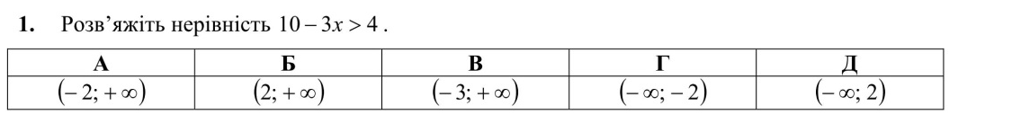
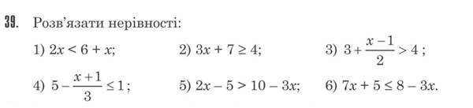
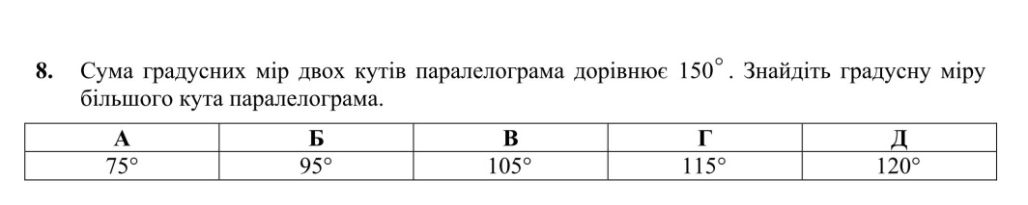
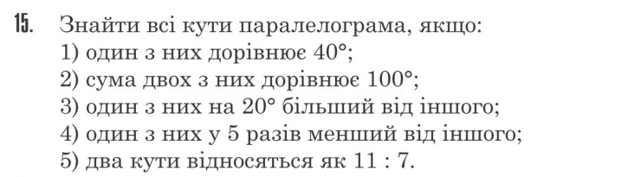
Зовнішнє незалежне оцінювання з математики
2010 рік (основна сесія №1)
Посібник «Збірник нескладних, але корисних вправ з алгебри та
геометрії для 9 класу» , стор.9
Зовнішнє незалежне оцінювання з математики
2010 рік (основна сесія №1)
Посібник «Збірник нескладних, але корисних вправ з алгебри та геометрії для 8 класу», стор.32

Slide 5
У посібниках відсутні відповіді до вправ, тому вчитель, придбавши збірники на весь клас (або один примірник на парту), може використовувати їх як дидактичний матеріал
Серія книг «Збірник нескладних, але корисних вправ …» містить близько 2500 вправ, які автор розподіляв або за класами, або за предметами. Тому, щоб уникнути дублювання, радимо купувати ці книжки виходячи із цього зауваження

Slide 6
Варіанти можливого придбання посібників
1.
2.

Slide 7
3.

Slide 8
Усі посібники можно придбати у видавництві «Навчальна книга – Богдан»
(тел. (0352) 52-06-07) або у автора
Посібники постійно оновлюються відповідно до змін державної програми з математики

Slide 9
Дякую за увагу !!!!!
З повагою Олександр Істер
ister69@gmail.com

